Slide 1
Durga Mahavidyalaya
Dr Vaseemuddin
Assistant Professor Department of Commerce
Business Environment
Topic-The group of
World Bank

Slide 2
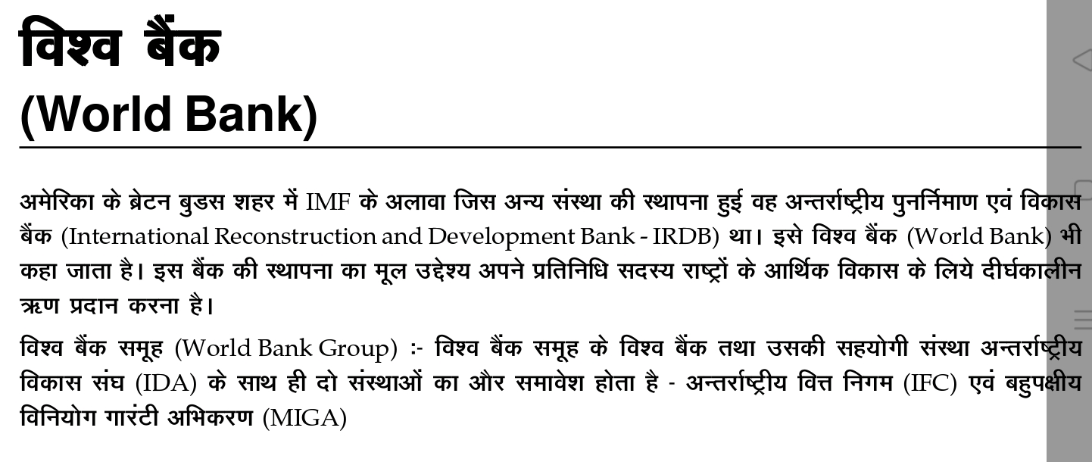

Slide 3
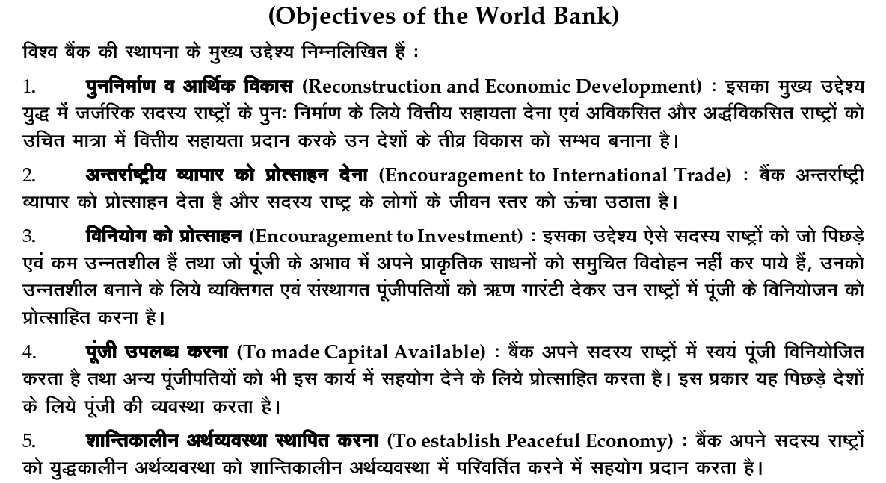

Slide 4
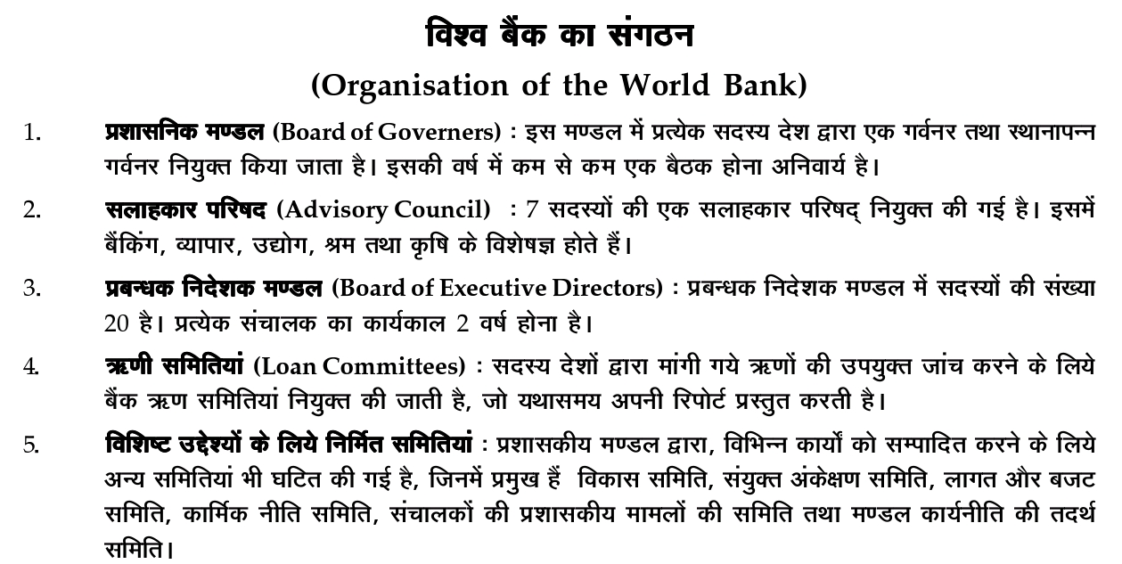

Slide 5
विश्व बैंक के कार्य
1- ऋण प्रदान करना
2- प्रशिक्षण कार्यक्रम
3- प्राविधिक सहायता
4- अंतरराष्ट्रीय समस्या सुलझाना

Slide 6
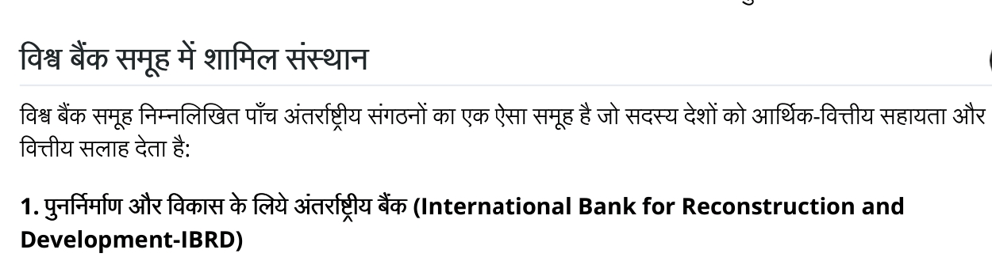
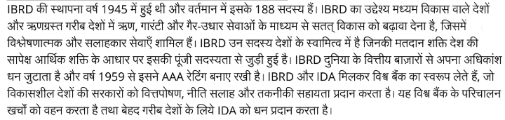

Slide 7
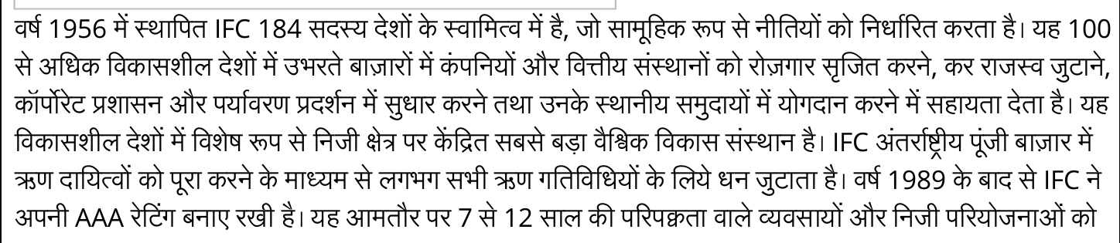

Slide 8
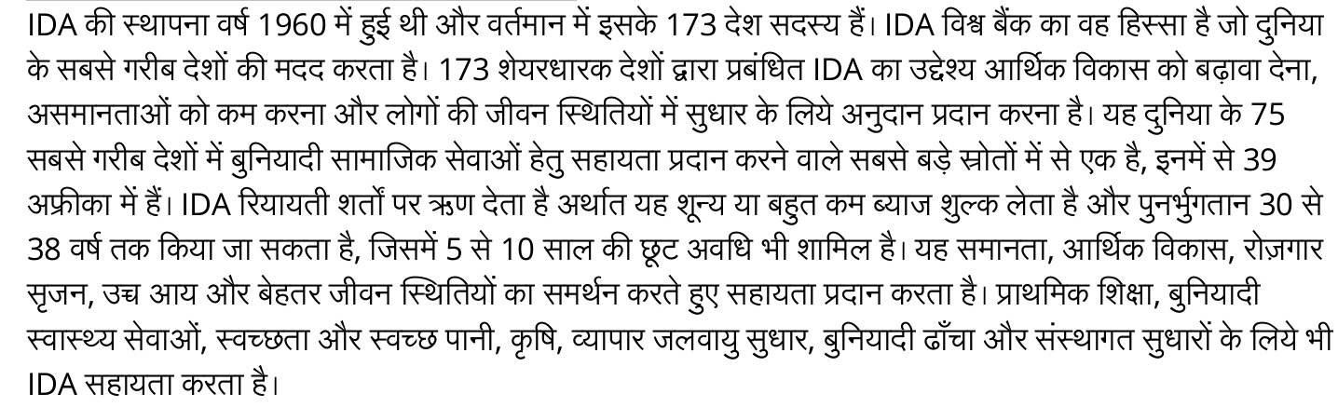

Slide 9
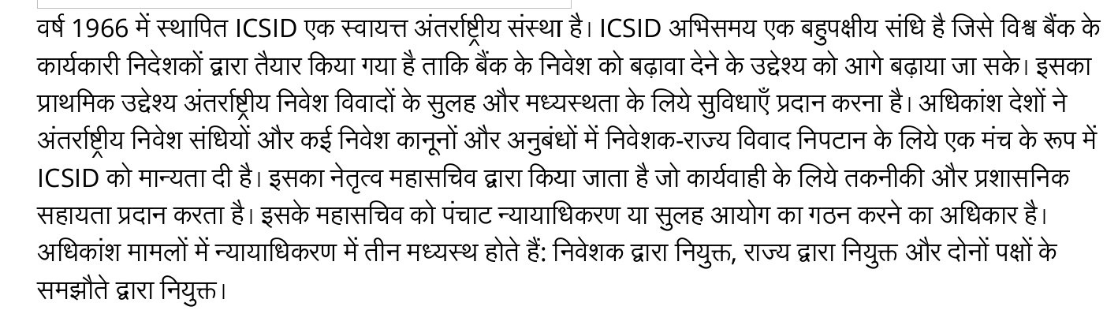

Slide 10
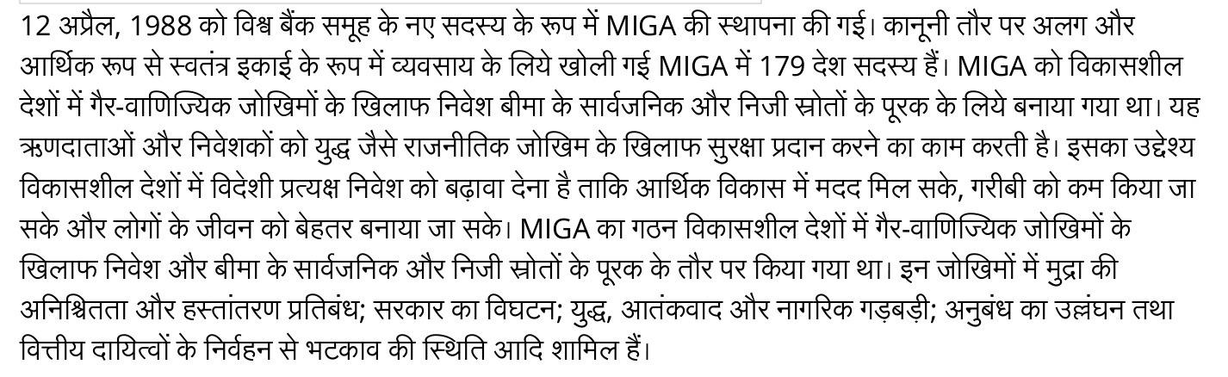

Slide 11
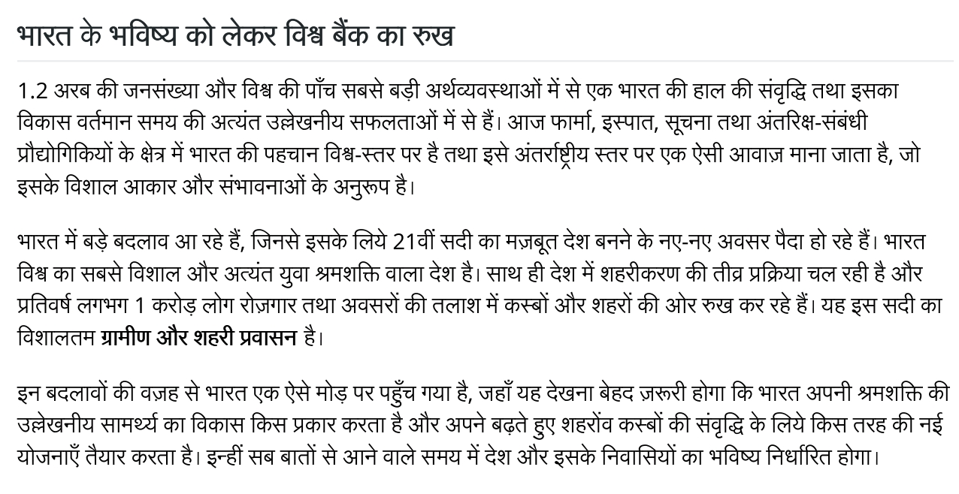
Thank You

